Slide 1
Prepoznavanje gestikulacija u svrhe razlikovanja simbola znakovnog jezika
Milica Vučić, 363/2020

Slide 2
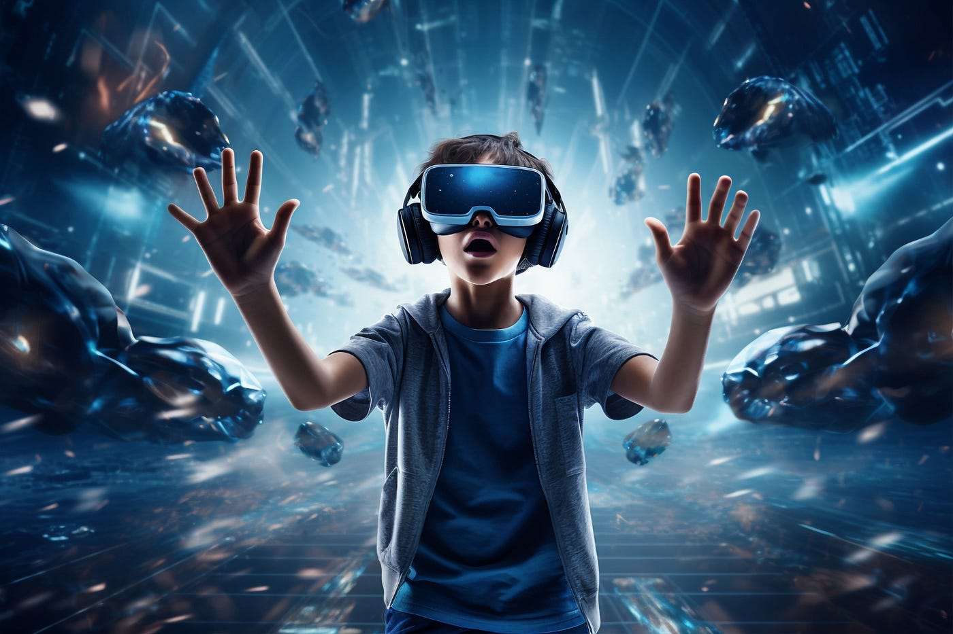
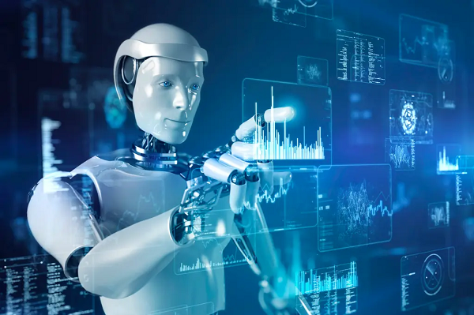
Uvod
Problem prepoznavanja gestikulacija često je prisutan kako u računarstvu tako i u mnogim drugim sferama:
Video igre
Virtuelna realnost (engl. Virtual Reality – VR)
Zdravstveni sistemi
Robotika

Slide 3
Prepoznavanje simbola znakovnog jezika
Prepoznavanje gestikulacija ima značajnu primenu u kreiranju sistema koji se bave prepoznavanjem simbola i konstrukcija znakovnog jezika na fotografijama i video klipovima.
Olakšava se proces učenja znakovnog jezika osobama kojima je on neophodan
Prevazilaze se prepreke u komunikaciji između ljudi
Olakšava se kreiranje sistema za prevođenje

Slide 4
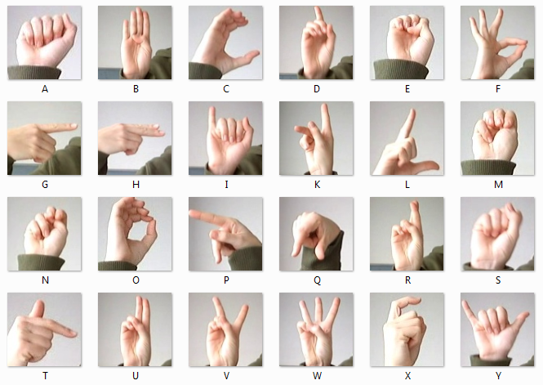
Sign Language MNIST

Slide 5
O skupu podataka 📊
Ukupno sadrži 34627 instanci
Sadrži gestikulacije koje predstavljaju simbole američkog znakovnog jezika (engl. American Sign Language – ASL)
Sva slova osim J i Z (zahtevaju pokrete ruku) su predstavljena odgovarajućim fotografijama
Slike su dimenzija 28x28 piksela (inicijalno izravnate u vektor veličine 784) i crno-bele su boje
Postoji unapred odrađena podela na trening i test skup pri čemu:
trening skup sadrži 27455 instanci
test skup sadrži 7172 instance
Svakoj fotografiji pridružena je oznaka klase u numeričkom obliku, odnosno broj od 0 do 24

Slide 6
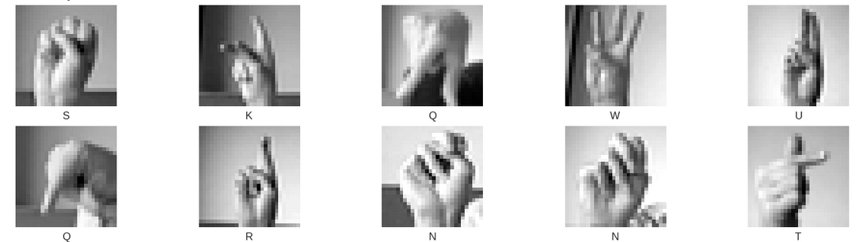
Pretprocesiranje podataka
Vršimo jednostavno pretprocesiranje podataka:
Promena dimenzija podataka kako bismo dobili matricu dimenzije 28x28 piksela
Skaliranje piksela na opseg [0, 1] radi brže konvergencije modela kao i boljih rezultata

Slide 7
Modeli 💡
Fokus rada je na razvoju različitih modela čije je učenje zasnovano na konvolutivnim neuronskim mrežama. Modeli koje ćemo opisati:
Jednostavna konvolutivna neuronska mreža - SimpleCNN
Konvolutivna mreža sa više slojeva konvolucije - DeepCNN
Model koji uči optimalne hiperparametre - Tuner
ResNet50
Svi prethodno spomenuti modeli koriste odgovarajuće implementacije i slojeve iz biblioteka tensorflow i keras
01
Despite being red, Mars is actually a cold place
02

Slide 8
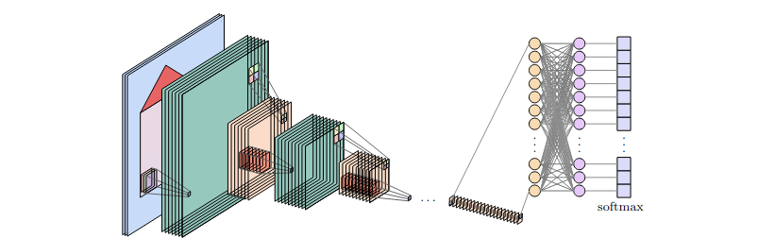
Konvolutivne neuronske mreže
Dobre u radu sa matričnim podacima kao što su fotografije
Osnovna arhitektura ima sledeću formu:
Konvolutivni slojevi
Slojevi agregacije
Aktivacione funkcije
Potpuno povezanu neuronsku mrežu

Slide 9
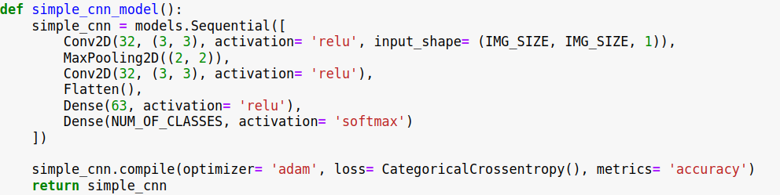
Jednostavna konvolutivna neuronska mreža

Slide 10
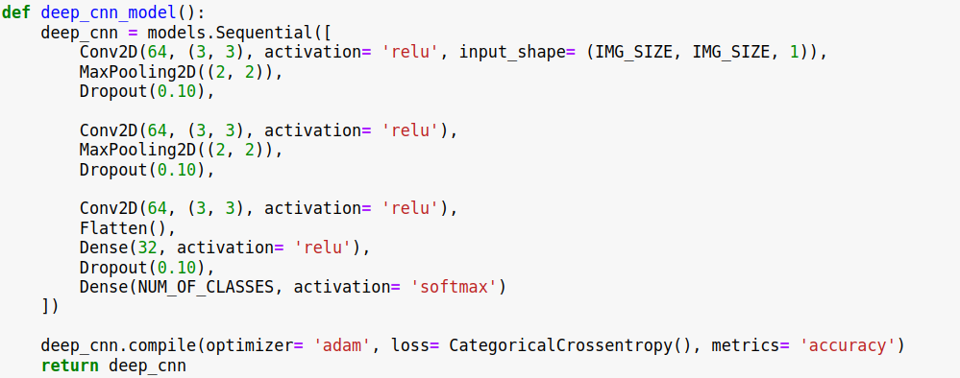
Konvolutivna neuronska mreža sa više slojeva konvolucije
01
02

Slide 11
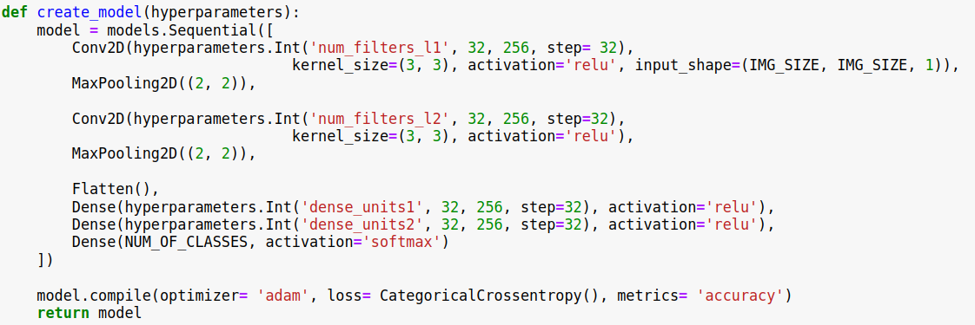
Učenje hiperparametara

Slide 12
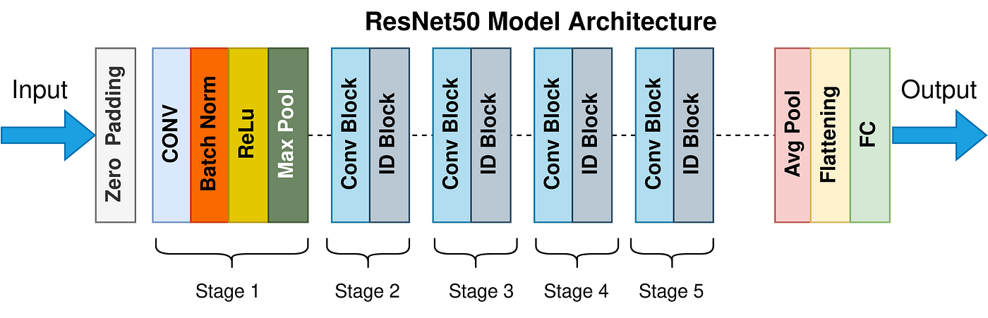
ResNet50
01
02

Slide 13
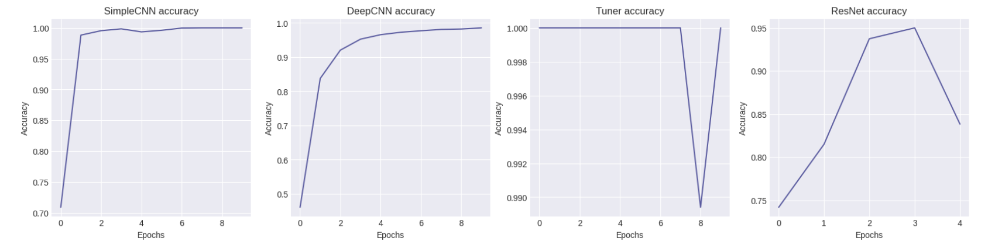
Kvalitet u toku treninga

Slide 14
Kvalitet kreiranih modela na test skupu
Model | Tačnost modela na test skupu
Jednostavna konvolutivna neuronska mreža | 0.8621026213050753
Duboka konvolutivna neuronska mreža | 0.9333519241494702
Model sa učenjem hiperparametara | 0.9159230340211936
ResNet50 | 0.5492191857222533

Slide 15
Hvala na pažnji!

